Slide 1
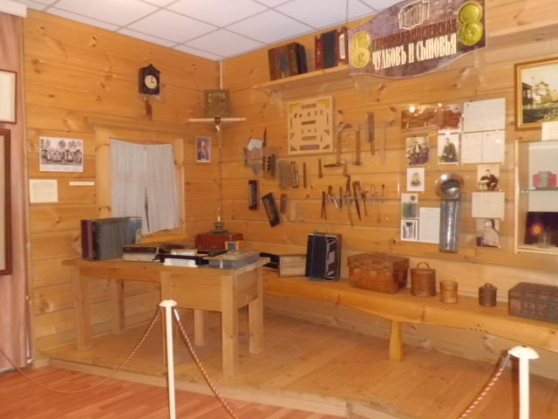
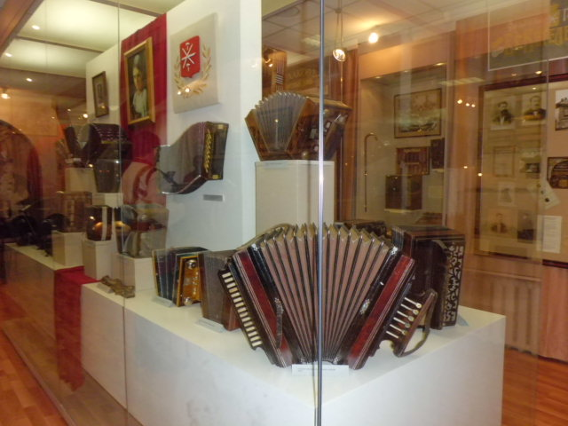
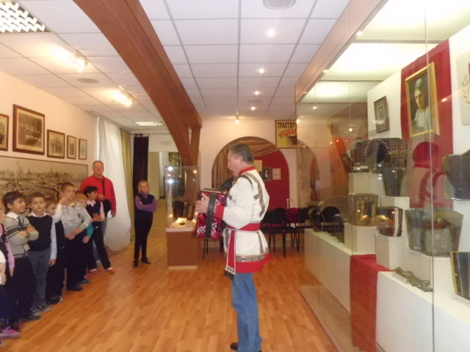
Экскурсия в Музей гармоники
Посвящён истории одного из самых популярных инструментов в России. Это единственный музей гармоник в нашей стране и один из четырёх в мире. А.М.Мирек в течение 55 лет собирал и изучал гармоники и материалы по их истории. В экспозиции музея представлено всё многообразие гармоник, изготовленных с 1780г. до наших дней.

Slide 2
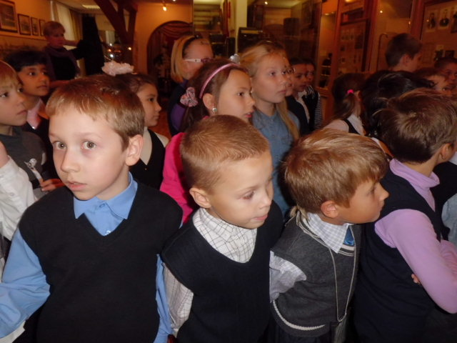
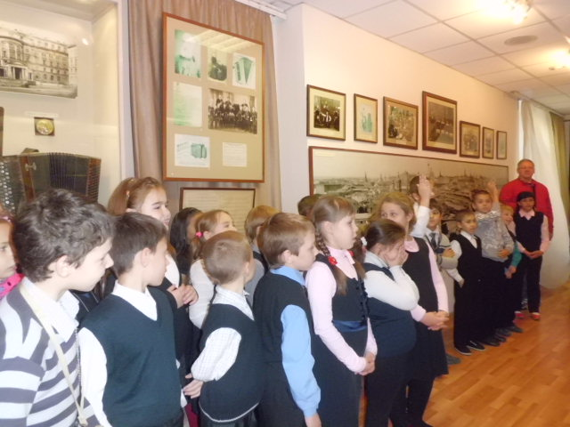

Slide 3
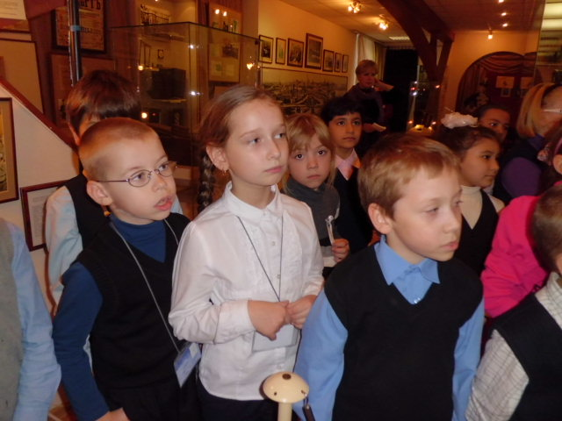
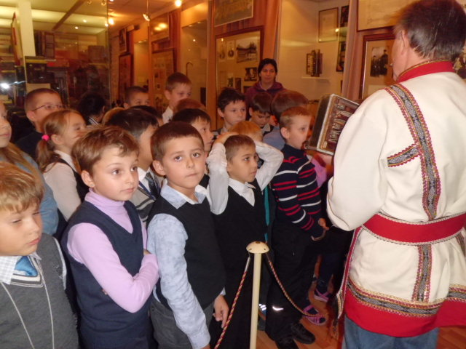
Здесь можно увидеть реконструкцию первой в мире гармоники, заглянуть в мастерскую гармонного мастера 19 в.

Slide 4
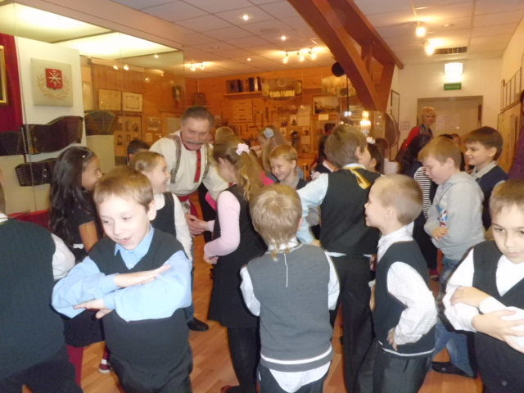
Послушать записи игры знаменитого Петра Невского и других известных гармонистов, баянистов и аккордеонистов 20 в., побывать в традиционном трактире.

Slide 5
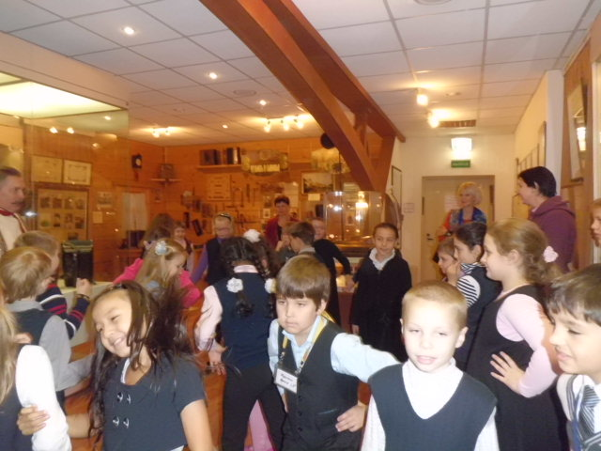

Slide 6
